Slide 1
无代码零基础软件制作
袁洋

Slide 2
模式匹配
val i=1
i match
case 1 => println(“one”)
case 2 => println(“two”)
case _ => println(“other”)
Scala中有各种各样的模式匹配

Slide 3
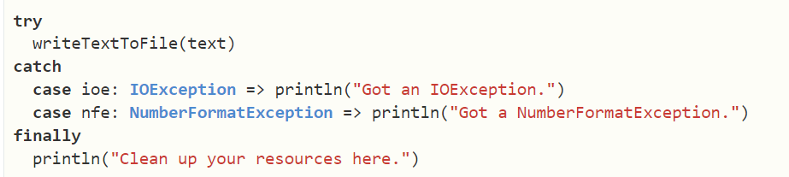
try, catch, finally
和Java是类似的，但是不是类型安全的
我们课程不使用

Slide 4
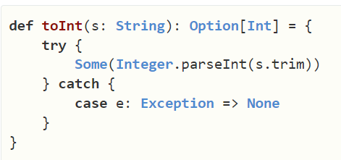
Option[T]
Some(value) vs None, 一个包含1个元素或者空的快递箱
可以和map/flatMap/forEach一起用

Slide 5
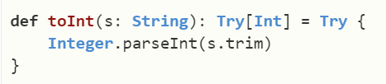
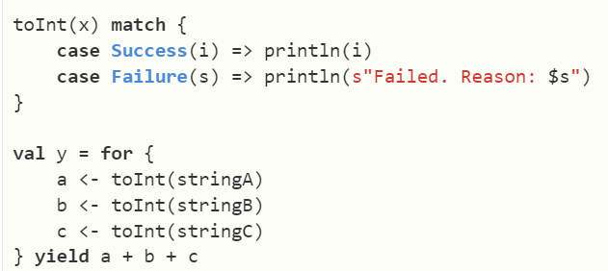
Try[T]
一个快递盒子，包含输入，或者失败的信息

Slide 6
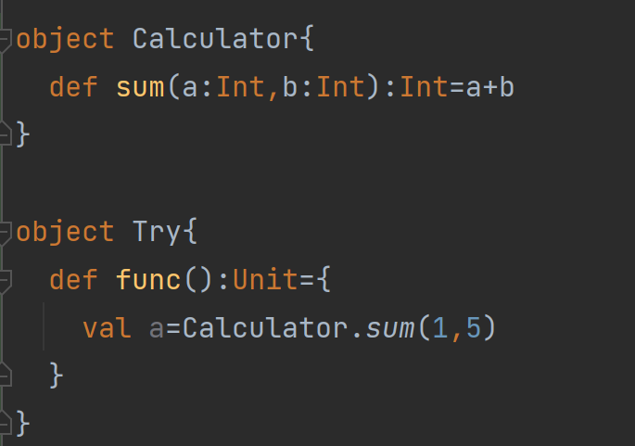
object （这里的object不是之后说的对象）

Slide 7
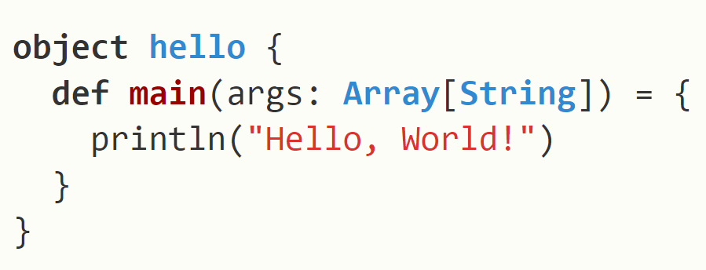
Object和Class（类）的区别
object是单例（全局只有一个，比如乐山大佛下面的许愿箱）
类是一个模板 (可以批量生成class，比如可乐瓶)
程序的main入口定义在object:
  args：输入参数
  def: 入口是一个函数
  main: 特殊的名字

Slide 8
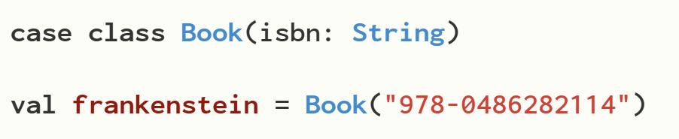
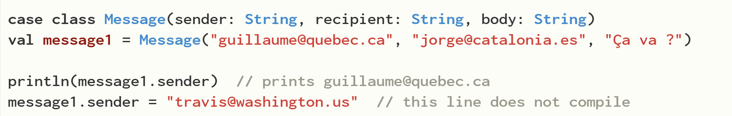
Case class

Slide 9
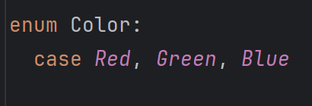
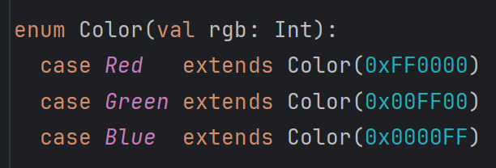
枚举类型
枚举性质的
也可以有输入参数

Slide 10
Trait（性质）, class, abstract class
Abstract class: 抽象类，不需要实例化 （例如：动物）
case class: 一种方便使用的class，我们一般都用这个
Trait: 表达一些好的特性、能力
  例如 吃饭的能力(eat)，走路的能力(walk)，繁殖的能力(reproduce)
  动物上面三种能力都有，animal extends eat, walk, reproduce
  但是植物只有第三种，所以 plant extends reproduce

Slide 11
应该如何设计系统中的对象
这里的对象是case class，而不是object
找到系统中最根本的元素
  大学里：学生、老师、教室、课程等等
  租车系统：车、顾客、门店等等
使用基础的类型来构建其他类型
  一节课包含：学生、老师、教室、课程等等
  一个租车订单包括：车、顾客、订单时间、门店、价格等等
不要使用基础类型！

Slide 12
函数式编程

Slide 13
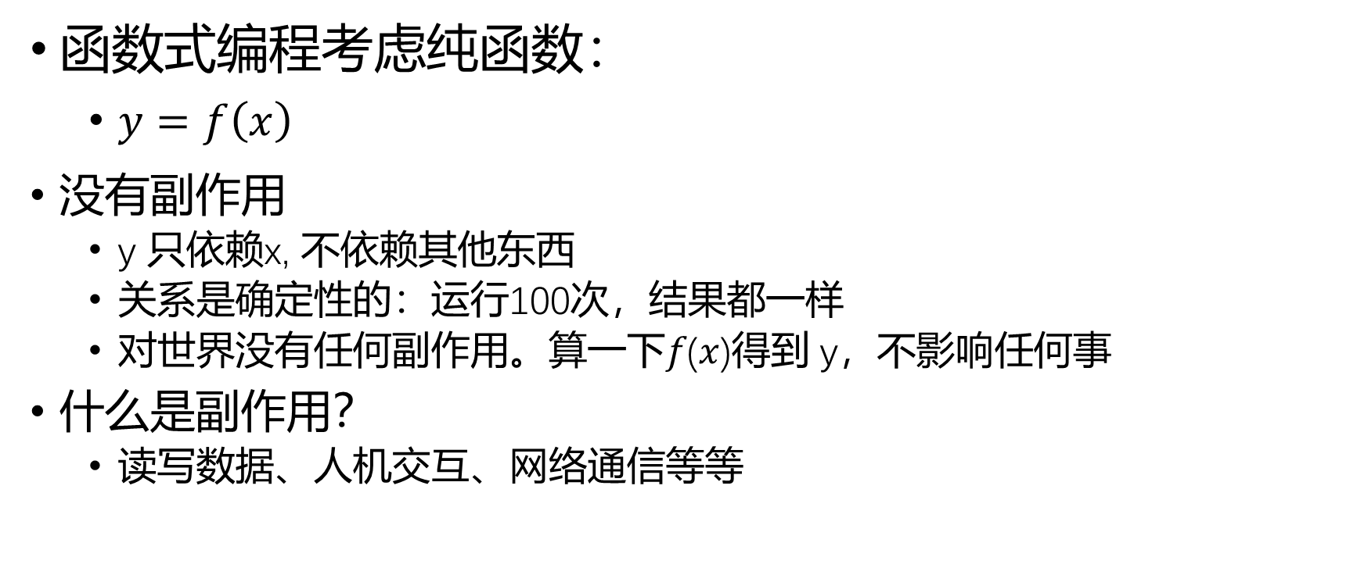
函数式编程
函数式编程考虑纯函数：
  $y=f\left(x\right)$
没有副作用
  y 只依赖x, 不依赖其他东西
  关系是确定性的：运行100次，结果都一样
  对世界没有任何副作用。算一下𝑓(𝑥)得到 y，不影响任何事
什么是副作用？
  读写数据、人机交互、网络通信等等

Slide 14
如果副作用是必须的呢？
推到边缘去！
  在核心处只做纯函数（没有副作用）
    加减乘除，类型变化处理
  在边缘处做其他任务 (有副作用)
    读写数据库、服务器通信等等
至少我们对核心内容有很好的掌控

Slide 15
与面向对象的对比
面向对象负责如何定义对象
  如果对象简单，把它做成一个基础类型
  如果对象复杂，把它做成一个复合类型
函数式编程负责如何处理数据
  输入：XXX数据类型
  输出：XXX数据类型
这两种范式本质可以是垂直互补的

Slide 16

单选题
1分
签到：黑板上写的是什么？
A
A
B
B
C
C
D
D
提交

Slide 17
Monad（单子）: 如何处理副作用
把副作用装进盒子里（薛定谔的猫）
  性质1：副作用会发生，当且仅当盒子被打开
  性质2：一个盒子可以和另一个盒子粘在一起 → 成了一个新盒子
性质1：假装盒子里的副作用不存在
对于任何副作用，把它装进盒子
  对自己说：它不存在，因为它在盒子里
  继续干别的事情
只要盒子不打开，副作用就没有作用

Slide 18
单子处理副作用
例如:
  f(x)=Println(x+65) ← 打印到屏幕，有副作用
  f(x)=IO(Println(x+65)) ← 没有副作用，被装进了一个叫IO的盒子里
算好f(x)后, 我们可以打开IO盒子，它就有副作用了
  会真的打印 x+65 到屏幕
这就是“推到边缘”的意思
  定义与计算 f(x) 都是纯函数的，纯的
  打开 f(x) 这个盒子有副作用，脏的
但是，这个有什么用？

Slide 19
把两个盒子粘起来！
Scala就是flatMap
  flatMap= flatten + map
  先假设我们会打开第一个盒子(flatten), 取到了它的值，然后做一些处理（map），得到另一个值，放到新的盒子
这是一个（纯粹的）计划！
  我们计划 “先打开盒子，取值，运算后放到另一个盒子中”
  没有真的实现，所以没有任何效果！
非常理想的把两个可能有副作用的东西连起来的方式

Slide 20
举个例子
如果我们想要做:
  从屏幕中读入字符串A
  从数据库中读入字符串B
  打印A+B到屏幕
所有的步骤都是脏的，需要装到盒子里
但是，最后一步依赖前两步的结果，怎么办？性质2：粘起来！！
  IO(readScreen()).flatMap(
    A=> IO((A, readDB()))
  ).flatMap(
    (A,B)=> IO(print(A+"-"+B))
  )
一个巨大的IO盒子！但是仍然是计划，没有副作用

Slide 21
更好的例子
假如有两个学生在上课
  他们开小差，在讨论网络游戏
  A卡在一个任务上，B通关了
B告诉A，通关很简单：
  先要去市场找一个绿衣服的老者，他会给你一个字条
  这个字条有三种可能，对应要去三个不同的地方
  你要去对应的地方，找一个红衣服的商人，向他买一个锤子
  拿着字条和锤子，你就可以去大本营，大老怪就在那里，用锤子打死他就通关了

Slide 22
更好的例子
这个游戏不是纯的，过程依赖字条和锤子
  不同的字条会引导你去不同的地方
B的计划还没有影响游戏世界的任何内容
  A和B都在教室上课
  A还没有来得及登录游戏开始玩
计划是一个纯函数，没有副作用
  不管B跟A讲了多少遍，A得到的仍然是同一个计划
但是实施计划（玩游戏）是脏的，因为玩不同次可能会得到不同的字条，见到不同地方的商人

Slide 23
更好的例子
每个步骤都会得到一个新的盒子，记录了当前的状态
  字条或者字条+锤子
  不依赖其他东西！
需要有盒子把这些状态装好，因为教室里的字条/锤子不是真的字条/锤子
  教室里的字条是抽象的，纯的
  游戏里的字条才是真的，但也是脏的
粘盒子的操作把这些步骤连在一起，变成了完整的攻略
打开盒子：根据攻略→玩游戏
整个过程是纯粹的！

Slide 24
在我们的项目中使用Monad
我们要求整个项目基于Monad实现
  对于后端API，我们会生成完整的Monad
  我们自己不执行，是后端框架默默负责执行
  此外，系统所有功能，都基于纯函数式的框架
更加适合AI
  任务单一纯粹
  模块化
  容易检查、更改、修复
并发性能也会更好

Slide 25
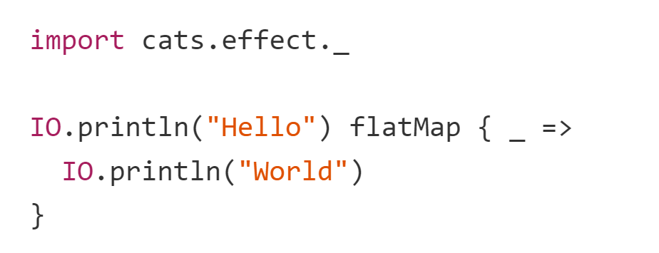
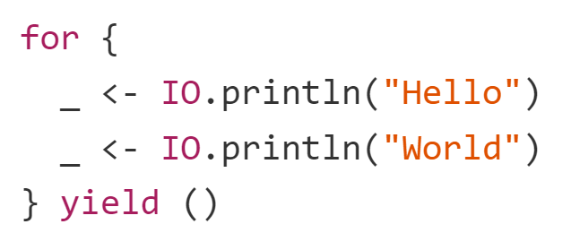
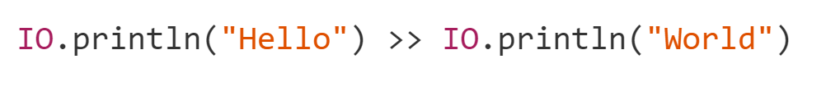
Cats effect 包
Fiber（纤程）
  非常轻量级的线程：150 bytes/fiber
  每个机器可以运行百万个fiber
  每个fiber都可以运行一个IO
Cats effect为纤程提供各类原生支持
Cats effect引入IO[_], IO就是一个Monad

Slide 26
单选题
1分
签到：黑板上写的是什么？
A
A
B
B
C
C
D
D
提交

